Slide 1

TP 2 — PARTIE 2 (EXERCICE 2)
Classification Binaire par Transfer Learning
Modélisation, Entraînement et Comparaison de 4 Modèles sur Cats vs Dogs
Fichier de référence : "Exercice 1 Implémentation d'une Variante de VGG pour la Cla (1).docx"

Slide 2
01 / Préparation des Données
Prétraitement d'images et découpage rigoureux du dataset Cats vs Dogs

Slide 3

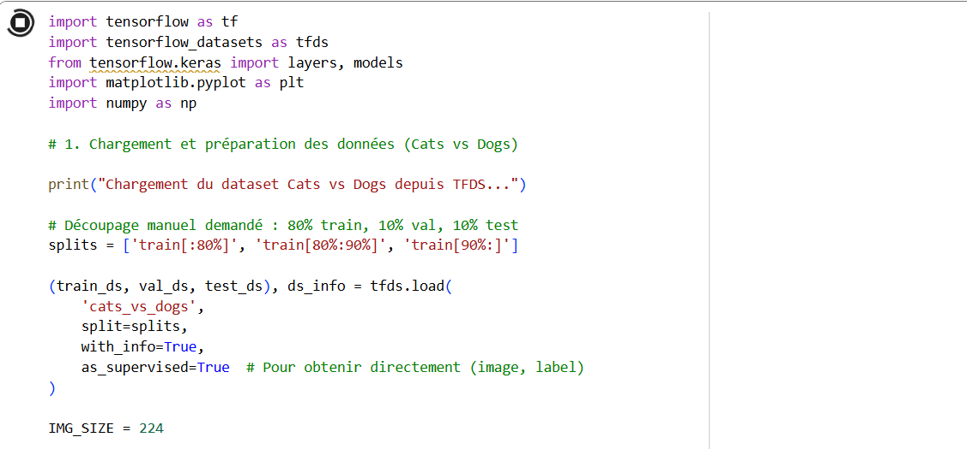
Données Pipeline d'Entrée
Chargement optimisé de TFDS
Dataset source : 23 262 images du dataset cats_vs_dogs (les images corrompues ont été automatiquement filtrées).
Répartition demandée : Séparation manuelle stricte de 80% Train (18 610), 10% Validation (2 326) et 10% Test (2 326).
Redimensionnement : Toutes les images sont converties en 224 x 224 pixels pour correspondre aux modèles d'ImageNet.

Slide 4
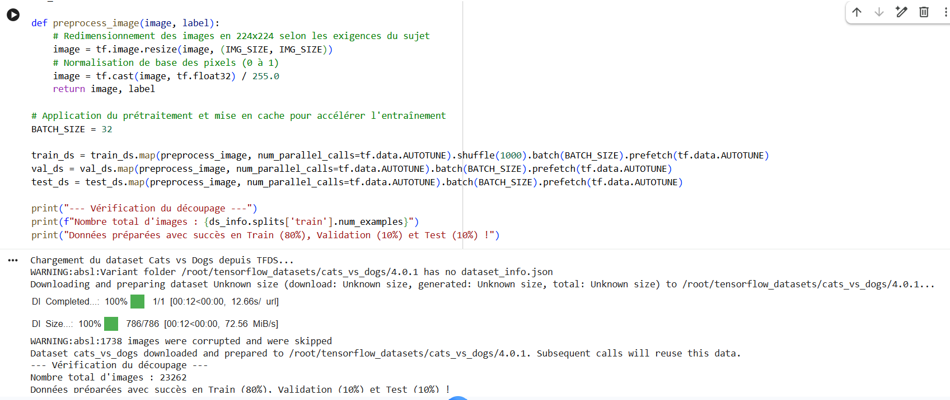
Données Pipeline d'Entrée
Sur cette capture de notre code, vous pouvez voir comment nous avons défini précisément nos fenêtres de découpage de manière déterministe. Nous chargeons le dataset en mode supervisé afin de récupérer directement les couples images-labels sous forme de tenseurs.
Pour garantir des performances optimales et éviter les ralentissements, chaque image passe par une normalisation des pixels entre 0 et 1. Nous appliquons ensuite un mélange avec shuffle, un regroupement par lots (ou batchs) de taille 32, et surtout la fonction prefetch avec tf.data.AUTOTUNE. Cela permet de préparer les prochains lots d'images en arrière-plan sur le CPU pendant que le GPU calcule le lot actuel, ce qui accélère considérablement l'entraînement.

Slide 5
02 / Choix des architectures pour comparaison

Slide 6





Choix des architectures
Quatre backbones pré-entraînés sur ImageNet aux paradigmes conceptuels distincts
VGG16
MobileNetV2
ResNet50
EfficientNetB0
Modèle classique et profond. Filtres homogènes de 3x3. Très performant mais lourd en paramètres (138M).
Conçu pour l'embarqué. Utilise des convolutions séparables en profondeur et des goulots d'étranglement résiduels.
Introduit les connexions résiduelles "shortcuts" pour contourner le problème d'évanouissement du gradient.
Optimisation multi-dimensionnelle (largeur, profondeur, résolution d'image) par Scaling Method.

Slide 7
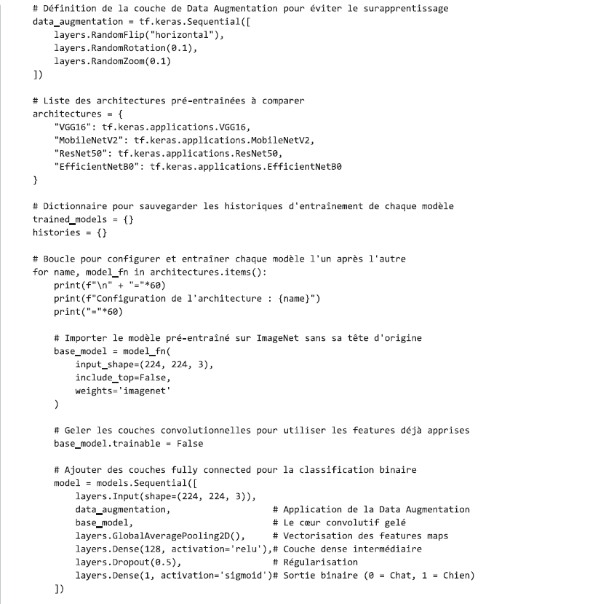
Choix des architectures
Analyse Technique de la Tête
Transfert learning: Utilisation d’une architecture de base pré-entraînée sur ImageNet (weights='imagenet') dont le cœur convolutif est volontairement gelé (trainable=False). Cela permet de conserver les filtres visuels déjà appris et de n'entraîner que la nouvelle tête de classification personnalisée.
GlobalAveragePooling2D : Réduit l'espace bidimensionnel des features cartes sans introduire de paramètres, diminuant drastiquement les risques de surapprentissage.
Activation relu : Cette couche apprend les caractéristiques spécifiques au problème de classification des chats et des chiens.
Dropout (0.5) : Éteint aléatoirement la moitié des connexions denses pour forcer le modèle à apprendre des représentations redondantes robustes.
Activation Sigmoïde : Sortie unique [0, 1] pour obtenir directement la probabilité que l'image appartienne à la classe positive (1 = Chien, 0 = Chat).

Slide 8
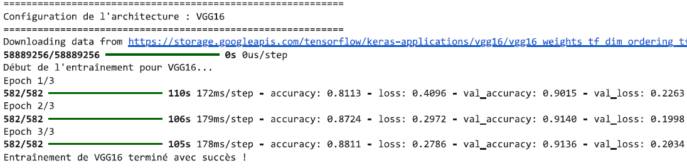
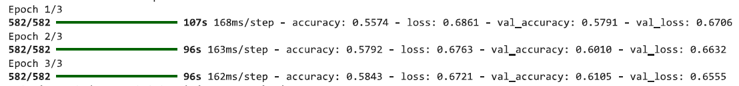
Performances des 4 Modèles
Modèle / Architecture
VGG16
MobileNetV2 (Gagnant)
ResNet50
EfficientNetB0

Slide 9
03 / Entrainement du modèle

Slide 10
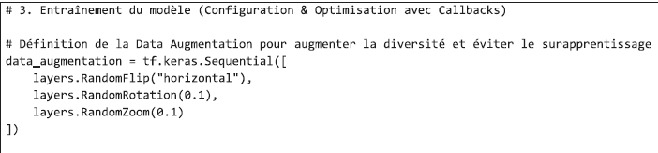
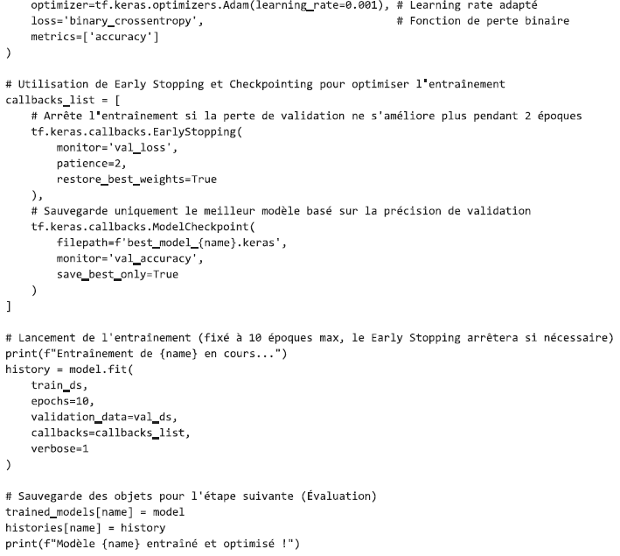
Entrainement du modèle
Hyperparamètres et Supervision
Optimiseur Adam : Taux d'apprentissage calé à 0.001, s'adaptant à la dynamique de la rétropropagation de la tête de classification.
Fonction de Perte : binary_crossentropy, requise pour des décisions d'erreur probabilistes binaires.
Early Stopping (Patience = 2) : Interrompt immédiatement l'entraînement si la perte de validation cesse de s'améliorer pendant 2 époques successives.
Model Checkpoint : Conserve de façon persistante uniquement la version du modèle ayant atteint la meilleure métrique de validation (val_accuracy).

Slide 11
04 / Evaluation

Slide 12
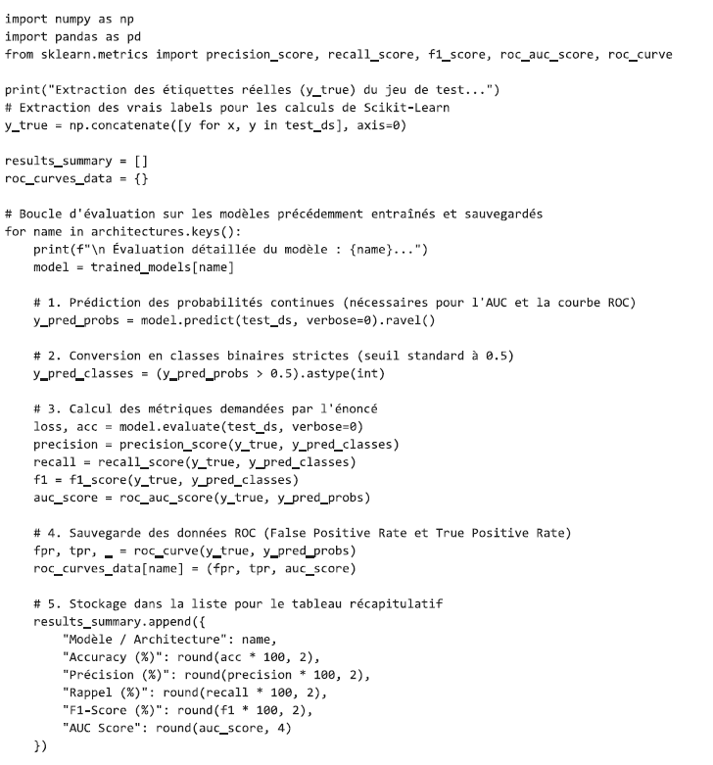
Evaluation des modeles
Analyse
y_true = np.concatenate([y for x, y in test_ds], axis=0) : récupère toutes les classes réelles (Chat ou Chien) du jeu de test.
y_pred_probs = model.predict(test_ds).ravel(): Chaque modèle prédit la probabilité que l'image appartienne à la classe Chien
y_pred_classes = (y_pred_probs > 0.5).astype(int): Le seuil de décision est fixé à 0,5 :
Probabilité < 0,5 → Chat
Probabilité ≥ 0,5 → Chien

Slide 13
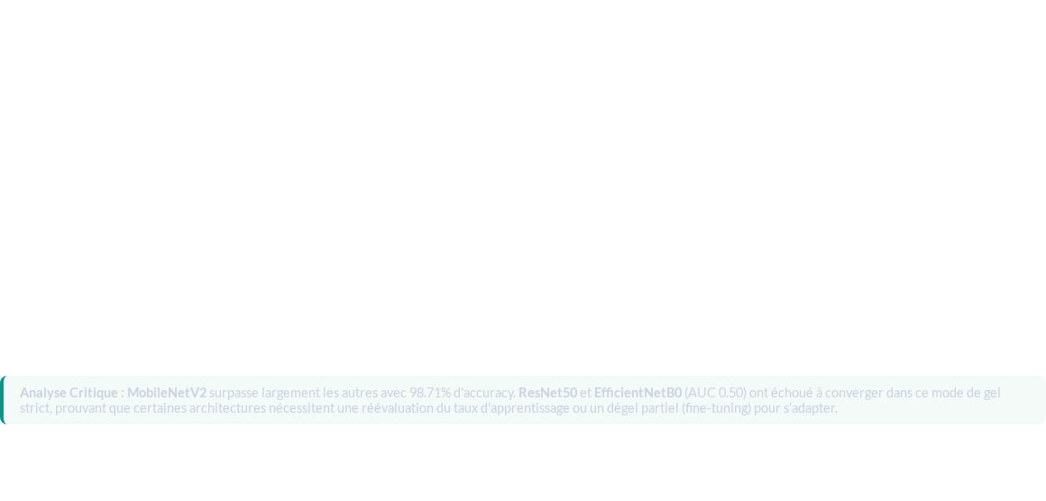
Performances des 4 Modèles
Résultats extraits de l'évaluation sur le jeu de données de Test
Modèle / Architecture | Accuracy (%) | Précision (%) | Rappel (%) | F1-Score (%) | AUC Score
VGG16 | 92.95 % | 94.02 % | 91.77 % | 92.88 % | 0.9827
MobileNetV2 (Gagnant) | 98.71 % | 98.46 % | 98.97 % | 98.72 % | 0.9993
ResNet50 | 62.12 % | 60.64 % | 69.64 % | 64.83 % | 0.6728
EfficientNetB0 | 50.13 % | 50.13 % | 100.00 % | 66.78 % | 0.5000

Slide 14
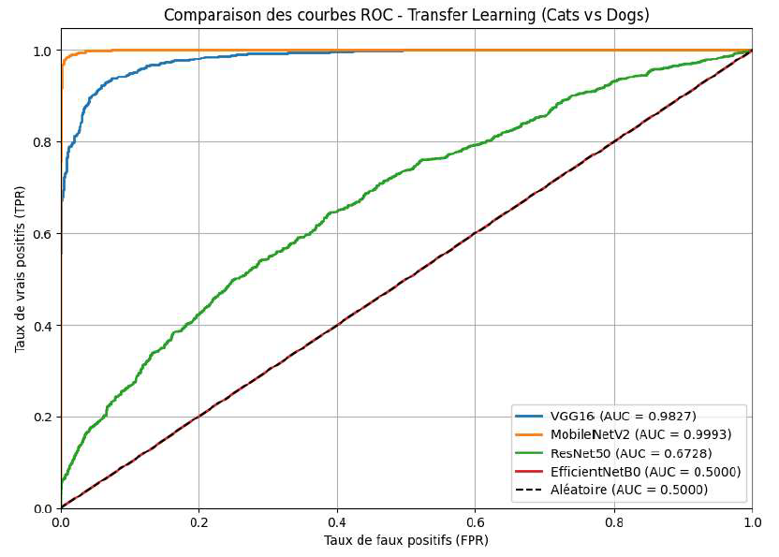
Evaluation des modeles
MobileNetV2: possède une courbe presque parfaite avec une AUC de 0,9993, ce qui confirme son excellente capacité de discrimination.
VGG16: présente également une très bonne courbe ROC (AUC = 0,9827) et offre de bonnes performances.
ResNet50 : est plus proche de la diagonale (AUC = 0,6728), ce qui montre une capacité de classification plus limitée.
EfficientNetB0: suit pratiquement la diagonale (AUC = 0,5000), indiquant qu'il ne discrimine pas correctement les deux classes dans cette configuration.

Slide 15
05 / Analyse
Analyse des performances quantitatives sur le jeu de test binaire

Slide 16
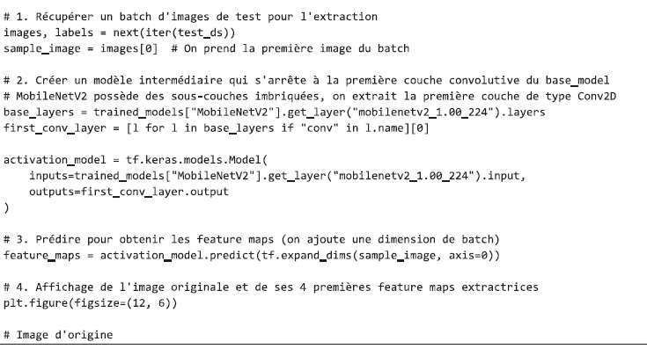
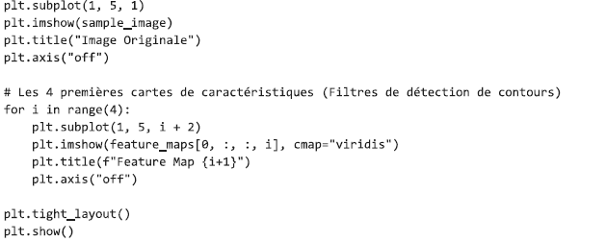
Analyse
Une image du jeu de test est sélectionnée.
Un modèle intermédiaire est créé afin d'extraire les
activations de la première couche convolutionnelle de MobileNetV2.
Les Feature Maps permettent d'observer les caractéristiques détectées par les filtres du réseau.
Les premières couches mettent principalement en évidence les contours, les textures et les variations de luminosité.

Slide 17




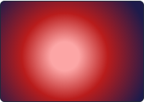
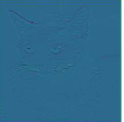
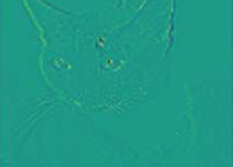


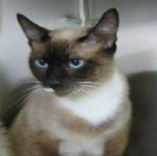
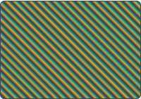


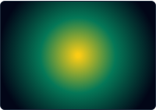
Visualisation des Feature Maps
Premières activations convolutives de MobileNetV2
Image Originale
Feature Map 1
Feature Map 2
Feature Map 3
Feature Map 4
Canaux RGB complets
Détection diagonale
Filtre de textures
Bords horizontaux
Hauts contrastes

Slide 18
Conclusion
En conclusion, ce TP nous a permis de valider l'incroyable efficacité du Transfer Learning, en particulier avec MobileNetV2 qui offre des performances industrielles tout en restant très léger en calcul.

Slide 19
Merci pour votre attention

